Slide 1
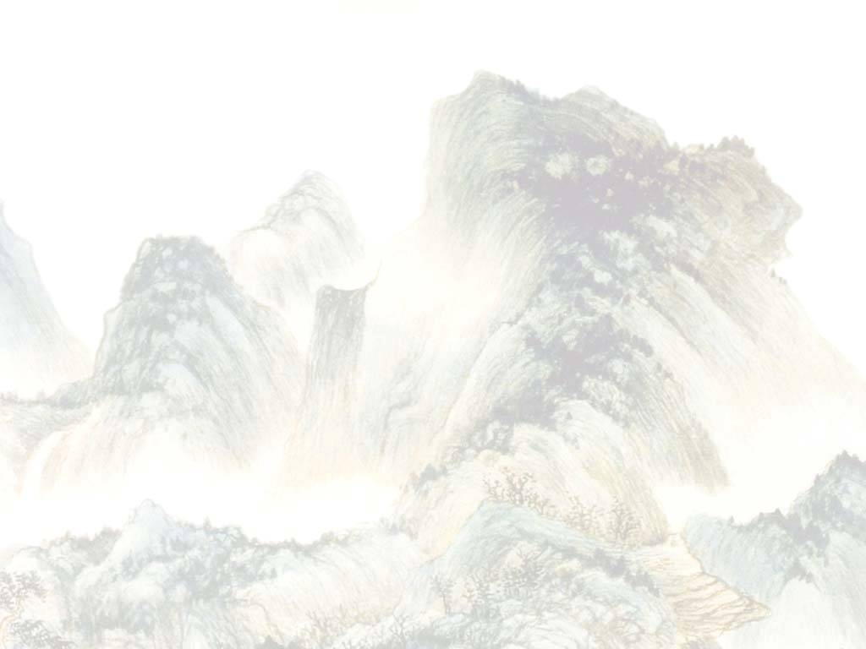

第1课 林黛玉进贾府

Slide 2
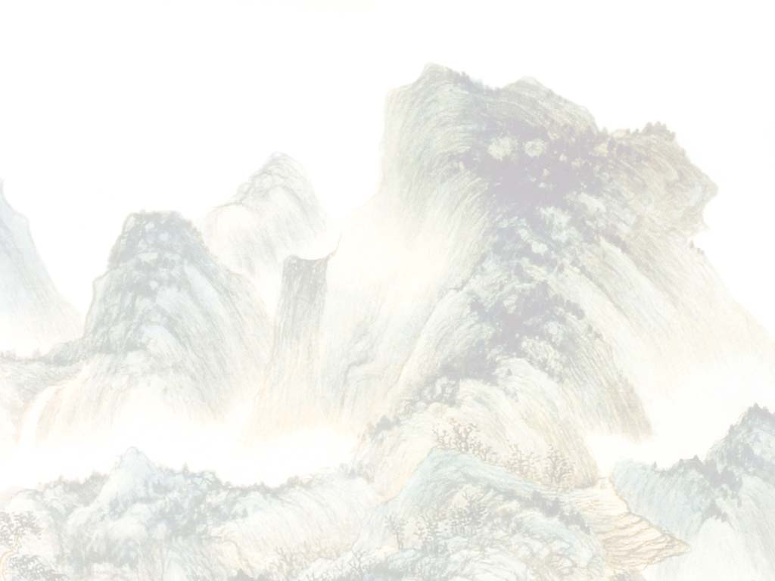
枉凝眉
一个是阆苑仙葩，一个是美玉无瑕。
若说没奇缘，今生偏又遇着他；
若说有奇缘，如何心事终虚化?
一个枉自嗟呀，一个空劳牵挂；
一个是水中月，一个是镜中花。
想眼中能有多少泪珠儿，
怎经得秋流到冬尽，春流到夏？

Slide 3
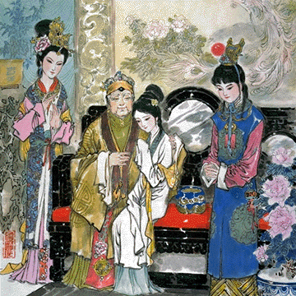

Slide 4
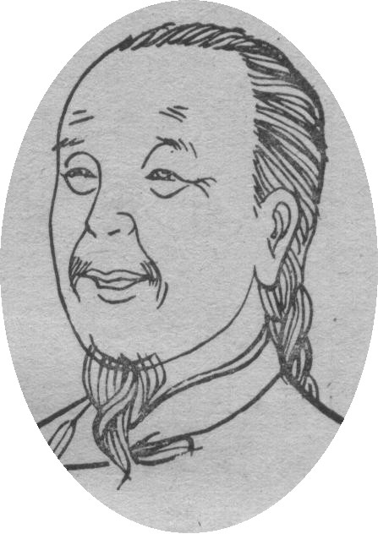
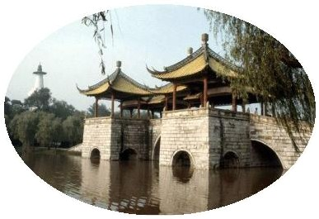
曹雪芹，名霑，号雪芹。曹雪芹的一生经历了曹家由兴衰到衰败的过程，早年过着豪华的公子生活，晚年却穷愁潦倒，卖画度日，生活于贫困之中。这种天壤之别的生活变化，促使曹雪芹深刻地思考自己的经历，对社会上种种黑暗产生了不满，这就为创作《红楼梦》打下了良好的基础。

Slide 5
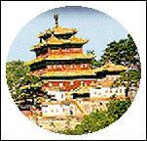
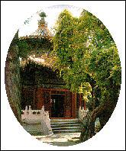

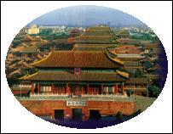
《红楼梦》，又名《石头记》，是一部具有高度思想性和艺术性的伟大作品，在我国文学史和世界文学史上都占有重要的地位。全书以林黛玉和贾宝玉的爱情故事为中心，揭示了封建社会必然崩溃的历史发展趋势。

Slide 6
《红楼梦》前五回的内容和在小说中的作用
第一回—女娲补天 木石前盟
第二回—贾府人物 上下关系
第三回—黛玉进府 典型环境
第四回—贾史王薛 社会背景
第五回—太虚梦游 隐喻结局

Slide 7
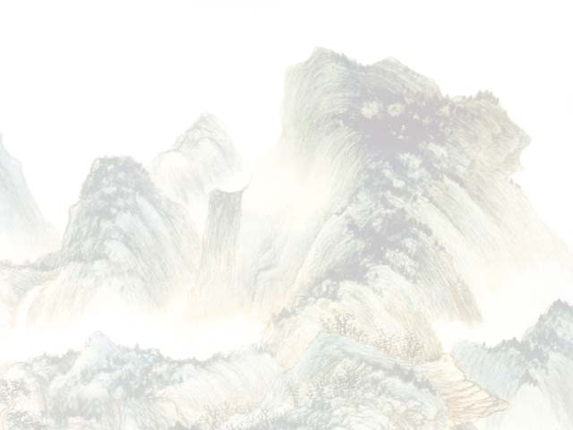
贾府人物关系一览表
贾 敷
宁国公贾演－贾代化
贾珍 贾蓉
贾 敬
（秦可卿）
贾惜春
贾 琏
贾 赦
巧 姐
（王熙凤）
（邢夫人）
贾迎春
荣国公贾源－贾代善
贾 珠
贾 兰
（贾母）
贾 政
（李纨）
（王夫人）
贾元春
贾宝玉
贾探春
贾 敏
林黛玉
（林如海）

Slide 8
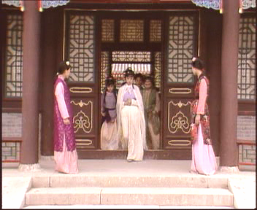

林黛玉进贾府
（第三回:金陵城起复贾雨村 荣国府收养林黛玉）
红楼梦不以情节取胜，我们直接来把握典型环境中的典型人物。

Slide 9
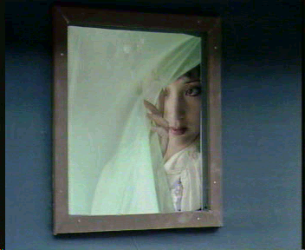
贾府的环境是通过黛玉的眼睛来描绘的。就让我们随着黛玉到贾府看一看。
思考:贾府给我们的印象如何（贾府是个怎样的大家庭）?

Slide 10
硬件：
外观宏伟 ：处于繁华热闹、人烟阜盛之中，“敕造”，皇帝御笔所赐的匾额，显示了簪缨世家的气派，也暗示了贾府显赫高贵的社会地位。
布局讲究：庄严肃穆，表现出豪门贵族气派。
环境描写
软件：
服饰非凡
礼仪繁缛
等级森严
气质矜持高贵

Slide 11
围绕中心事件用多种方法描写人物
写 法
人 物
详 写
贾宝玉、王熙凤
略 写
王夫人、邢夫人
实 写
贾宝玉、王熙凤、贾母
虚 写
贾赦、 贾政
单独写
王熙凤、贾宝玉、林黛玉
集体写
迎春、探春、惜春

Slide 12
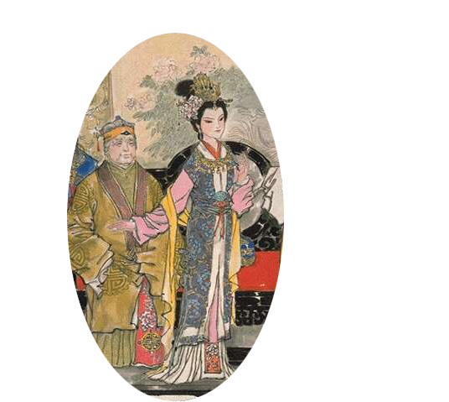
王熙凤
是一个精明能干，惯于玩弄权术的人。为人刁钻狡黠，明是一盆火，暗是一把刀。由于对上善于阿谀奉承，因此博得贾母的欢心，从而独揽了贾府大权，成为贾府的实际统治者。
从四个方面展示她的性格特征
写出场、绘肖像、见黛玉、回王夫人

Slide 13
出场：未见其人，先闻其声。
(1)从人物与众不同的出场（对比手法），既能看出人物特殊的地位身分，又能看出放诞无礼，泼辣的性格。
(2)贾母的“泼皮破落户”“凤辣子”的戏谑之语，虽是开玩笑，说明了她性格的泼辣之外，更说明她是深得贾母宠爱的特殊人物。
(3)肖像描写（服饰和容貌两方面）不仅表现了王熙凤的年轻、貌美，一身的华贵之气，“三角眼”“吊梢眉”表现出美丽的外表后边隐藏着的精明与狡黠。
(4)王熙凤见林黛玉，先是恭维，而后“便用帕拭泪”，接着“忙转悲为喜”，还“亲为捧茶捧果”，差人打扫房间。王熙凤察颜观色，善于逢迎贾母的性格，被刻画得入木三分，淋漓尽致。
(5)回王夫人的话，虽是一带而过的情节，却也是刻画人物的重要一笔，它不仅表现了王熙凤善于机变逢迎的性格，也表现了她的精明能干的特点。

Slide 14
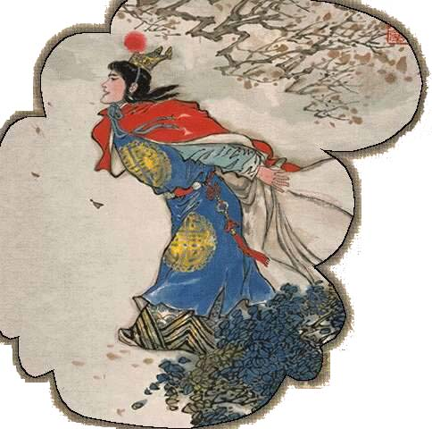
贾宝玉
在黛玉眼中， 是一个眉清目秀、英俊多情的年轻公子。他具有反对封建束缚，要求自由平等的思想。他蔑视世俗，卓然独立的种种表现，正反映了他对封建礼教和封建道德和封建秩序的反抗。
本文对宝玉的描写，主要有哪三个重点？
1、出场前的侧面勾勒
2、出场后的肖像描写
3、《西江月》二词的总结

Slide 15
侧面烘托和正面描写相结合
人物出场之前，作者是从两个方面对贾宝玉作侧面描写的。
一是王夫人在嘱咐林黛玉时，说贾宝玉是“孽根祸胎”“混世魔王”，意思是说贾宝玉是给全家人带来灾害的祸根。还说“他嘴里一时甜言蜜语，一时有天无日，一时又疯疯傻傻”，意思是说贾宝玉喜怒无常。
二是林黛玉原先在自己家时曾听母亲说，贾宝玉“顽劣异常，极恶读书，最喜在内帏厮混”。贾府内外这些人贬斥贾宝玉的话，充分表现了他反封建的叛逆性格。人们把他说得这样坏，是因为他的所作所为不符合封建正统人物的要求，违背了封建正统的世俗常情。由此可见，贾宝玉是封建阶级的叛逆形象。
（欲扬先抑）

Slide 16
人物出场之后，作者是怎样从正面描写贾宝玉的？这些描写表现了贾宝玉怎样的性格特点？
贾宝玉出场之后，作者从三个方面对他作了正面描写，一是外貌描写，二是用两首《西江月》词来揭示人物性格，三是通过摔玉的情节进一步刻画人物。
外貌描写。宝玉出场后，作者首先从黛玉眼中所见来着力描写他的外貌，先写衣着打扮，后写神态表情。在黛玉看来，宝玉并不是什么“惫懒人物，懵懂顽童”，而是一个眉目清秀、英俊多情的年轻公子，并一见如故，产生亲切感。

Slide 17
《西江月》词。作者用“后人”的两首《西江月》来表现贾宝玉的性格。这两首词模拟封建正统派人物的口吻，运用了明贬暗褒的写法，表面上看好像是嘲讽、批判，实际上是在歌颂，既揭示了贾宝玉的叛逆性格，也表达了作者曹雪芹愤世嫉俗的思想感情。
第一首词着重在概括贾宝玉的性格特点。“不通世务”“怕读文章”是贾宝玉的最主要，也是最可贵的性格，贾宝玉对封建礼教的反抗精神也集中体现在这里。“不通世务”是说他在结交仕人、应酬官府、遵守礼教等方面一概不通，不符合封建正统派人物的要求；“怕读文章”是说他对封建统治阶级奉为经典的儒家著作，对猎取功名利禄的敲门砖——八股文章毫无兴趣。这样一个“愚顽”的“蠢物”，自然被封建统治阶级视为大逆不道的人，说他“行为偏僻性乖张”，然而，这正是贾宝玉的可贵之处。
第二首词着重在从批评告诫的角度，正文反作，进一步歌颂贾宝玉的叛逆性格。贾宝玉既不听从封建统治者对他的要求，去“通世务”“读文章”，也不安于封建统治者规定的本分，既“偏僻”，又“乖张”，所以，在那些人眼中，贾宝玉既“无能”，又“不肖”，而且天下第一。其实，这正反映了贾宝玉对封建正统思想的不满和反抗精神。

Slide 18
摔玉的情节。在别人看来是他的“命 根子”的通灵宝玉，贾宝玉自己却全不放在心上，只要“发作起痴狂病来”，就“摘下那玉，狠命摔去”。用王夫人的话说，就是“一时甜言密语，一时有天无日，一时又疯疯傻傻”。用《西江月》中的词句，就是“无故寻愁觅恨，有时似傻如狂”。其实，这也是贾宝玉对封建思想不满和反抗的一种形式。应该说，摔玉的情节也不仅表现了贾宝玉的叛逆性格，也突出了这一人物的真性情与在贾府中的特殊地位。

Slide 19
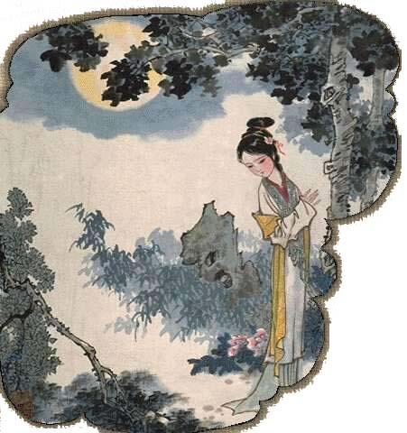
林黛玉
是在母亲去世后投奔外婆家的，虽然贾母十分疼爱，她却总有寄人篱下之感，所以，进贾府后始终是“步步留心，时时在意，不肯轻易多说一句话，多行一步路，唯恐被人耻笑了去”，细心、多虑、自尊是她的性格特点。
请举例分析课文是怎样刻画这些特点的

Slide 20

“预习提示”告诉我们，林黛玉的性格特点是“细心、多虑与自尊”，请分析课文是怎样刻画出这些特点的。
明确：林黛玉是在母亲去世后投奔外婆家的，虽然贾母十分疼爱，她却总有寄人篱下之感，所以，进贾府后始终是“步步留心，时时在意，不肯轻易多说一句话，多行一步路，惟恐被人耻笑了他去”，细心、多虑、自尊。比如：
(1)在邢夫人处。邢夫人“苦留吃过晚饭去”，黛玉婉言拒绝了，她说：“舅母爱惜赐饭，原不应辞，只是还要过去拜见二舅舅，恐领了赐去不恭，异日再领，未为不可。望舅母容谅。”这一番十分得体的话，既表达了对邢夫人的感激和尊敬，又表现了自己懂礼节、识大体，可以看出林黛玉做事处处留心在意。

Slide 21
(2)在王夫人房里。王夫人坐在西边下首，见黛玉来了，便往东让。“黛玉心中料定这是贾政之位。因见挨炕一溜三张椅子，也搭着半旧的弹墨椅袱，黛玉便向椅上坐了。王夫人再四携他上炕，他方挨王夫人坐了。”连坐在什么地方都不肯轻易从事，可见黛玉行事的谨慎小心。
(3)在贾母房中吃晚饭时，“熙凤忙拉了黛玉在左边第一张椅上坐了，黛玉十分推让”，直到贾母说明了理由，“黛玉方告了座，坐了。”饭后喝茶、漱口之类的事不合家中之事，便“一一改了过来”。
(4)贾母问黛玉读什么书时，黛玉回答是“念了《四书》”，但当宝玉问她念什么书时，她却说“不曾读，只上了一年学，些须认得几个字”。先说读过书，后说不曾读，是因为她听贾母说“读的什么书，不过是认得两个字，不是睁眼的瞎子罢了”之后，才改口的，可见她多思多虑，作事小心谨慎。

Slide 22
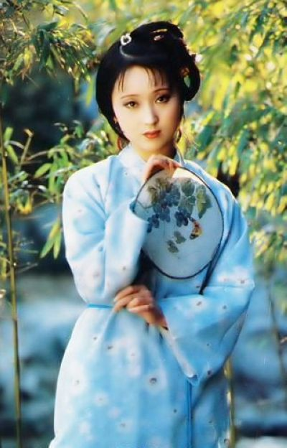
找出描写林黛玉外貌的句子，分析黛玉的外貌特征。
明确：小说有三处描写。
（1）众人眼里的黛玉
（2）王熙凤眼里的黛玉
（3）宝玉眼里的黛玉

Slide 23
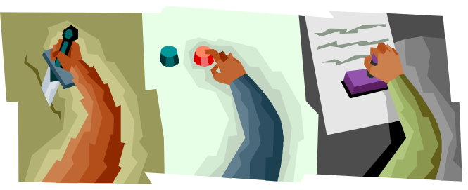
众人眼里：黛玉身体孤弱多病。
凤姐眼里：容貌标致、气度不凡。
（她们更多地注意到黛玉的外在形象）
宝玉眼里：弱不禁风，多愁善感，美丽多情，姿容俏丽，极富神韵，宝玉主要看到的是黛玉超凡不俗的精神气质。而她给宝玉最深的印象是“眉尖若蹙”，这难于舒展的眉头、愁眉抑郁的心情，将伴随她的一生，成为女主人公性格的一种基调。

Slide 24
归纳：
美貌多情、体弱多病、心态复杂、知书达理、有教养、为人处处小心谨慎！

Slide 25
词语 | 古 义 | 今 义
偏僻 | 偏激 不端正 | 偏远交通不便之地
便宜 | 方便 | 价钱低
态度 | 神态 | 对事情的看法
风流 | 风韵 | 有功绩又有文采 有才学而不拘礼法
风骚 | 姿容俏丽 | 妇女举止轻佻
可怜 | 可惜 | 值得怜悯 怜悯 不值得一提

Slide 26


